Slide 1









ניהול משאבי מים בארגון
Notes:
1

Slide 2
סדר הדברים
רקע ראשוני - המניע
קידום החיסכון בארגון - הזדמנויות
Water Footprint - הסבר כללי
Water Footprint – פירוט שלבי פעולה בארגון
מקרה בוחן – מפעל דופונט בשיתוף עם חברת GE

Slide 3
רקע: מים משאב במחסור – המניעים לחסכון
צורך החיסכון במים: לאומי / גלובאלי
משאב במחסור
עלויות הפקה (אנרגיה, תשתית)
השפעות סביבתיות של מחסור במים
צורך החיסכון במים: רמת הארגון
עלות לארגון (מניע כלכלי)
קידום ערכי קיימות כעקרון בארגון

Slide 4
קידום חיסכון במים בארגון - הזדמנויות
מציאת חלופות למי מערכת במערכות ייצור: ניצול קולחים במגדלי קירור, ניצול מי עיבוי מזגנים, התקנת מערכות לניצול מים אפורים, איסוף וניצול מי גשם מגגות מבנים
שינויי מערכת: שינוי מערכות יצור לצורך חסכון במקור, מעבר למערכות מיזוג מבוססי קירור אוויר, שדרוג ותחזוקה של צנרת אספקת מים
התקנת אביזרים ומתקני קצה: התקנת אביזרים בחדרי שירותים ומטבחונים – חסכמים, ברזים עם מנגנוני כיבוי אוטומטי, מיכלי הדחה דו כמותיים, מערכות השקיה מתוחכמות וכדומה
שינויים בהרגלי הצריכה: קידום מודעות ושינויי התנהגות אצל משתמשי המבנים ואצל עובדים

Slide 5

רקע – Water Footprint
“The water footprint of a business is defined as the total volume of freshwater used directly or indirectly to run and support its operations”
מרכיב ישיר - טביעת הרגל המים-ית של הפעילות, ביחס ליחידות העסקיות השונות (יצור, שירותי תמיכה, משרדים גינון וכו')
מרכיב עקיף - טביעת הרגל המים-ית של שרשרת האספקה הקשורה לפעילות– צריכה המשמשת לייצור ושינוע חומרי גלם ובשימוש תוצרים

Slide 6
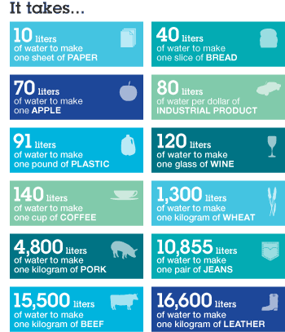
דוגמאות– Water Footprint
http://peoplepoweredmachines.wordpress.com/2010/05/04/water-management/

Slide 7
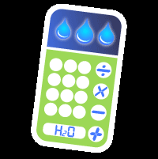
שלבי בדיקה ושיפור ה-Water footprint
קביעת טביעת הרגל המים-ית של הארגון בהווה –
ביצוע תחשיב מאזן המים
זיהוי הזדמנויות לחיסכון והתייעלות
הכנת תוכנית פעולה לצמצום טביעת הרגל המים-ית
ביצוע התוכנית ובחינת מדדי ביצוע

Slide 8
זיהוי ה-Water footprint של הארגון בהווה
מרכיבי מאזן המים - התייחסות לכלל היחידות הצורכות מים – תיעוד ובדיקת מאזן מסה: צריכת מים ביחס לטיפולי קדם, מגדלי קירור, דוודי חימום, שימוש מים בתהליכי יצור, טיפול בשפכים
מקורות אפשריים לנתונים: מוני מים, חשבונות מים, הערכה הנדסית על סמך ביצועי עבר, מפרטי מתקנים, התייעצות עם מומחה מים
התייחסות למרכיבי עלות: עלות ישירה (עלות מים וטיפולי קדם, אגרות ביוב, עלויות אנרגיה, אגרות רישוי, עלות אמצעים לניהול צריכת מים) ועלות עקיפה (מגבלות אתר, רישוי ואפשרויות הגדלת פעילות, השפעה על יחסים עם בעלי עניין, השפעות על הסביבה ומערכות אקולוגיות)

Slide 9
זיהוי הזדמנויות לחיסכון והתייעלות
על בסיס מאזן מים יש לדרג מרכיבי שימוש (נפח) ולבחון:
  דלף ממערכות תשתית
  הזדמנויות למיחזור או החלפת מי מערכת במקור חלופי מגדלי קירור, הגדלת מספר מחזורי מים במערכות קירור, שימוש במי מערכת לשטיפות אחרונות בלבד, הפניית קולחים לגינון וכו'
  מקורות לבזבוז כמו תהליכי שטיפה וניקוי
  שילוב עובדים בתהליך לקבלת רעיונות וקידום מודעות
לצורך כך מומלץ להקים צוות חיסכון במים הכולל מומחים לנושאי מים, מימון, הנדסה ומערכות תפעול

Slide 10
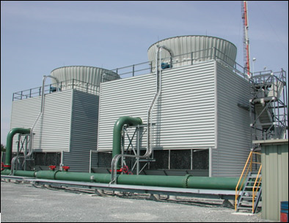
זיהוי הזדמנויות לחיסכון והתייעלות - דוגמא
מגדלי קירור יכולים להשתמש במגוון רחב של מקורות מים כתחליף למי מערכת : קולחים ממט"ש עירוני ממט"ש המפעל או ממט"ש תעשייתי סמוך, מי עיבוי, מי רכז ממערכות RO וקדם טיפול, מליחים באם זמין, מי נגר
יש לשים לב בבדיקת
כדאיות צורך בטיפול קדם
במקור חלופי ולהשפעה
על איכות שפכים כתוצאה
מהשינוי

Slide 11
הכנת תוכנית פעולה לצמצום ה-Water footprint
זיהוי תרומת מרכיבי שינוי אפשריים – יש להתייחס ל:
  שינוי טכנולוגי ושינוי בנפח צריכת מים/יצור שפכים
  מרכיבי עלות (הון + תפעול של שינוי טכנולוגי, רישוי והיתרים)
  מרכיבי מימון וקביעת תקציב (תמיכות, הלוואות ייעודיות, החזר השקעה)
  קושי בביצוע ומרכיבי סיכון (תלות בגורמים חיצוניים, השפעות)
  לוחות זמנים לביצוע
  תרומה לדימוי ציבורי, השפעה על בעלי עניין

Slide 12
סדר עדיפות 1: מרכיב חיסכון גבוה, עלות נמוכה
סדר עדיפות 2: מרכיב חיסכון גבוה, דרישה גבוהה לעלויות ומשאבים
סדר עדיפות 2: מרכיב חיסכון מוגבל, עלות נמוכה "קטיף קל"
סדר עדיפות 3: עלות גבוהה ביחס למרכיב חיסכון אפשרי – לביצוע
הכנת תוכנית פעולה לצמצום ה-Water footprint
סדר עדיפות 1: מרכיב חיסכון גבוה, עלות נמוכה
סדר עדיפות 2: מרכיב חיסכון גבוה, דרישות עלות ומשאבים גבוהות
סדר עדיפות 2: מרכיב חיסכון מוגבל לצד עלות נמוכה "קטיף קל"
סדר עדיפות 3: מרכיב חיסכון נמוך יחסית לעלות – לביצוע רק אם הכרחי
קביעת סדרי עדיפות למרכיבי שינוי (ערך צפוי לצד עלות)
מורכבות יישום עלות כספית והנדסית
תרומה לצמצום Water Footprint

Slide 13
ביצוע התוכנית ובחינת מדדי ביצוע
מדדי ביצוע תפעוליים: שינוי נפח צריכת מים ליחידת מוצר/יחידת אנרגיה/יחידת שטח, עלות ליחידת חיסכון, בחינת עלויות תפעול ותחזוקה
מדדי ביצוע סביבתיים: שינוי בנפח ואיכות פסולות (שפכים, בוצות), ניצול תמלחות, שיפור דימוי ציבורי
תשומת לב למגוון הערכים מיישום:
  כלכלי – חיסכון בעלויות
  אסטרטגי – יצירת יתרון תחרותי
  תפעולי – התייעלות וחיסכון במקור
  ערך לסביבה

Slide 14
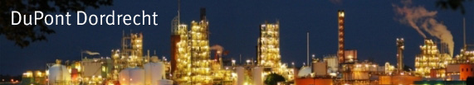


מקרה בוחן – הולנד, 2002-2005
ממפעלי החברה הגדולים והוותיקים, 9 מתקני ייצור חומרים: שרפים סינטטיים, חומרי קירור, תוצרי פלואור כמו טפלון ועוד
נפח מים בשימוש מגדלי קירור מתקן טפלון: 265,000 מ"ק/ש
בדיקת החלפת מי מערכת במקור חלופי - מתקן לשיקום מים שזוהמו בפלואור אשר סולקו עד אז לנחל
טיפול כימי דרוש דומה לקיים, תוספת מערך ניטור לאיכות המים (עכירות, מוליכות) המחליף בעת הצורך למי מערכת
עלות: 445,000 €, חסכון שנתי: 230,000 €
שיעור תשואה פנימי: 44%
http://www.gewater.com/pdf/Case%20Studies_Cust/Americas/English/CS1252EN.pdf

Slide 15
קבוצת הייעוץ אביב
מ ח ו י ב י ם ל ת ו צ א ו ת
אביב ניהול, הנדסה ומערכות מידע בע"מ
טל: 03-9024004 I פקס: 03-9024224 www.avivil.com I
Notes:
15

